Slide 1


Welcome to our Presentation
Birmingham, October 2013

Slide 2
Centro de Telemedicina
Uma perspetiva de 5 minutos

Slide 3
IMAGIOLOGIA EM ANGOLA
CONTEXTO DE OPORTUNIDADE
Carência dramática de cuidados na área da Imagiologia
População urbana em rápido crescimento. Aumento do PIB
Oportunidade comercial relevante

Slide 4
IMAGIOLOGIA EM ANGOLA
A DIFICULDADE
Falta de Médicos Radiologistas
Limitações na qualidade
A HIPÓTESE
Serviço de qualidade Europeia: necessários pelo menos 7 Médicos Radiologistas nas diferentes sub-especialidades
Portugal e Brasil também com enorme falta de Médicos
Custo elevado fixo
Expatriar Profissionais Portugueses
Elevado custo
Notes:
músculo-esquelético, abdómen e pelve, tórax, mama, cardíaco, pediátrico, neuro

Slide 5
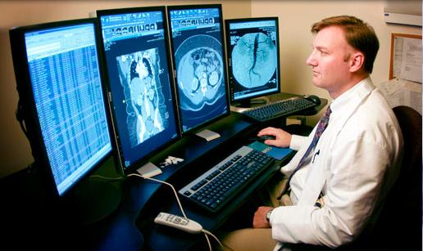
IMAGIOLOGIA EM ANGOLA
A SOLUÇÃO - TELERADIOLOGIA

Slide 6
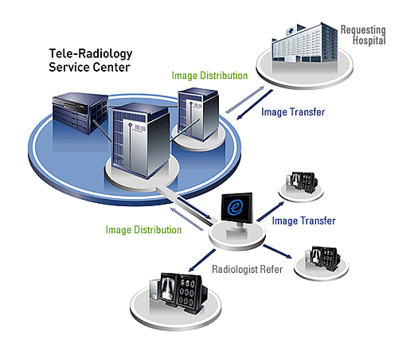
SOBRE NÓS
O Centro Internacional de Telemedicina Professor Doutor Márcio Navalho nasceu da necessidade de assegurar uma resposta de teleradiologia de elevada qualidade, suportada por um corpo clínico de topo.
Os nossos médicos são sub-especializados nas diferentes áreas: sistema musculo-esquelético, medicina desportiva, neurorradiologia, abdómen, pélvis, sistema cardiovascular e mama.
Todos os nossos exames recebem assim uma consultadoria diferenciada por especialistas de renome, assegurando o máximo rigor diagnóstico.
Os melhores Médicos
EM LUANDA
Baixo custo

Slide 7
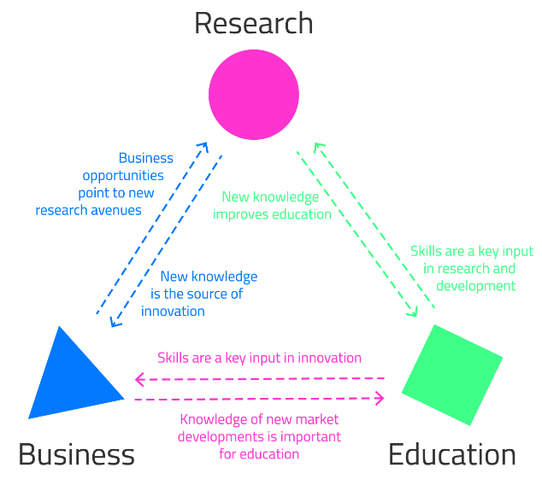
SOBRE NÓS

Slide 8
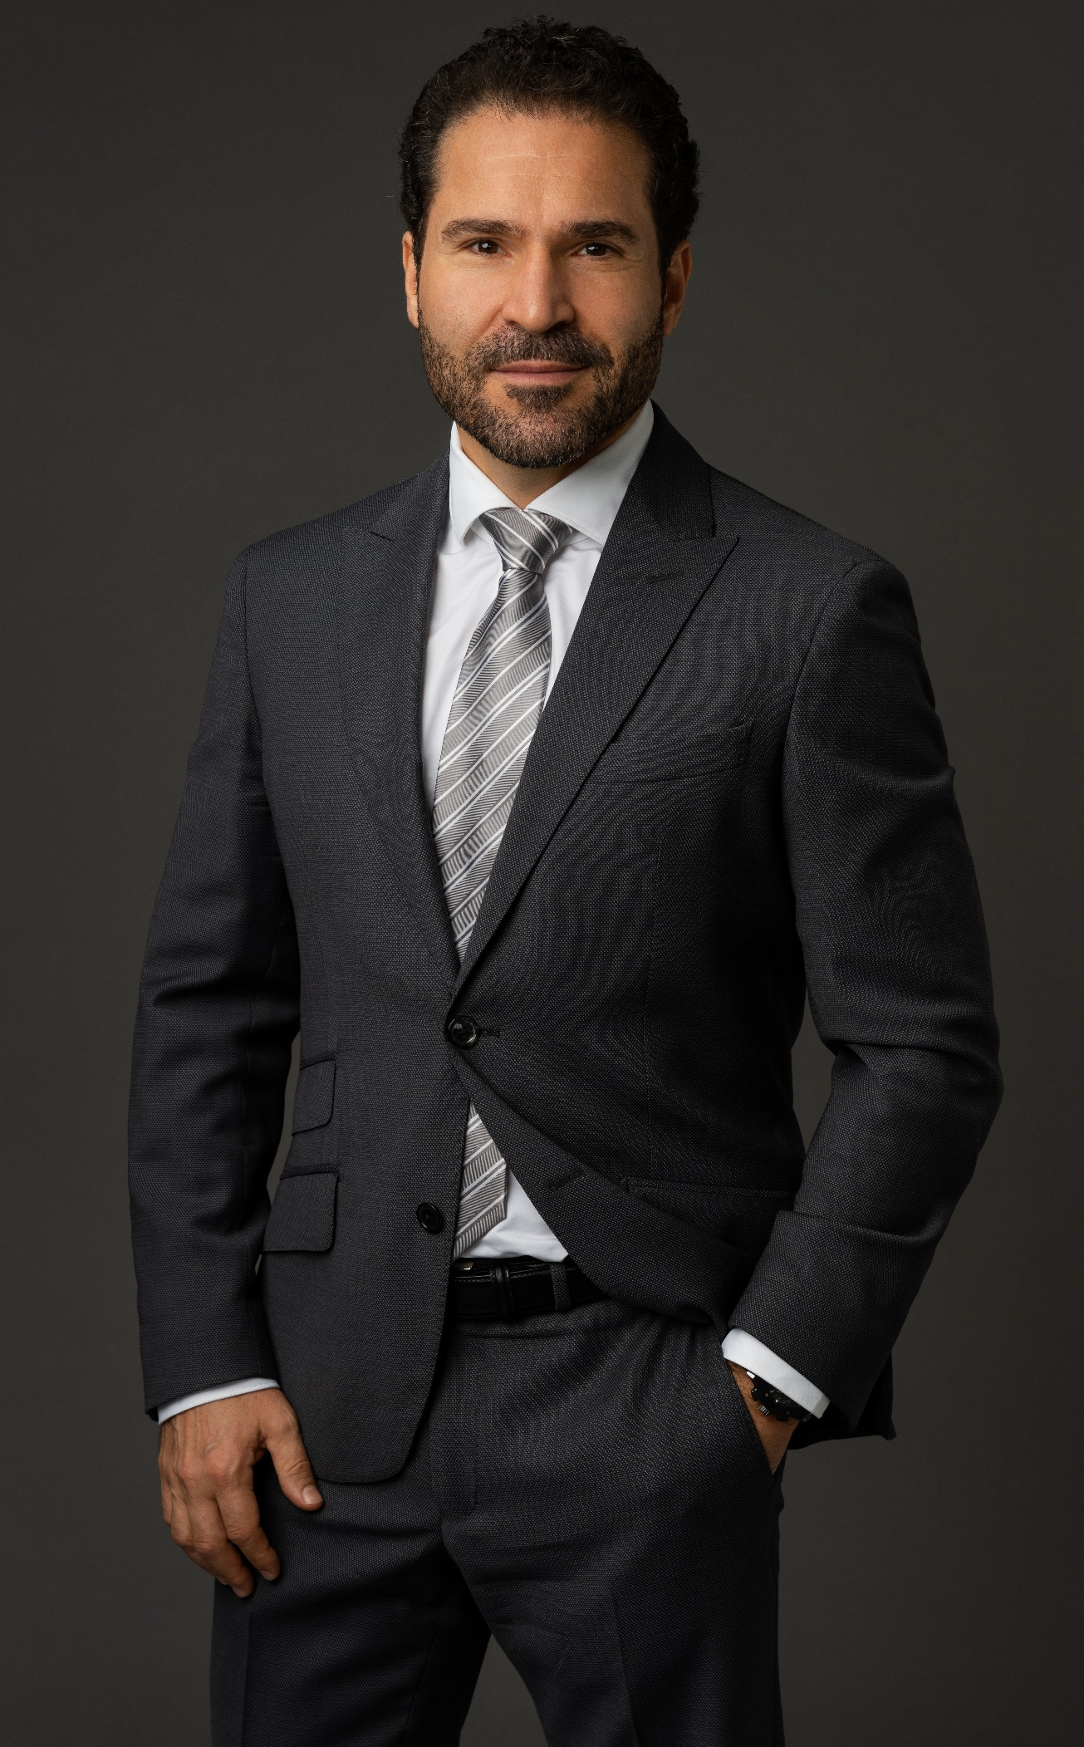
MÁRCIO NAVALHO
Educação Universitária
Licenciado em Medicina pela Faculdade de Medicina da Universidade de Lisboa (FML), com a classificação final de 17,17 valores (2000).
Doutorado em Medicina pela FML, aprovado por Unanimidade com Distinção e Louvor (2012).
Educação Pós-Graduada
Médico Interno de Imagiologia e Radiodiagnóstico do Hospital Universitário de Santa Maria (2003 a 2008).
Visiting Clinical Fellow – Vascular Imaging, University of California, Los Angeles (2008).
Visiting Clinical Fellow – Musculoskeletal Imaging, Service de Radiologie Ostéoarticulaire, Hôpital Cochin, Paris (2008).
Funções Actuais
CEO, Centro de Telemedicina (desde 2013).
Membro da Comissão Editorial do “International Journal of Orthopaedics” (ISSN 2311-5106) (desde 2014).
Grau de Consultor (Imagiologia) pela Ordem dos Médicos (desde 2018).
Professor Auxiliar Convidado e Regente de Disciplina da Nova Medical School - FCM (desde 2018).
Investigador do Comprehensive Health Research Center, CHRC/NMS (desde 2018).

Slide 9
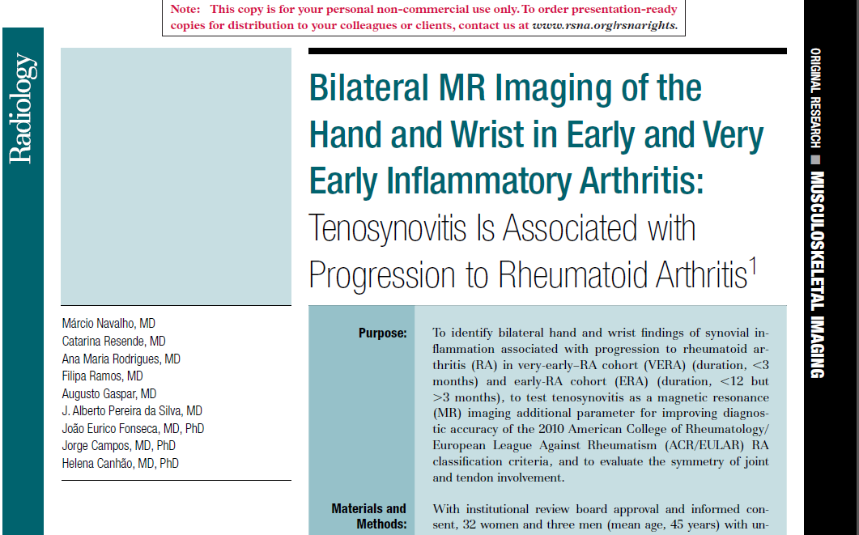
MÁRCIO NAVALHO

Slide 10
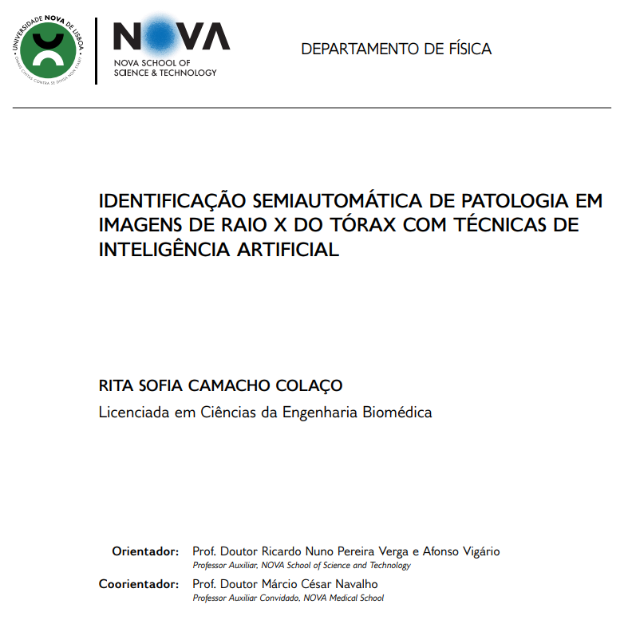
MÁRCIO NAVALHO

Slide 11
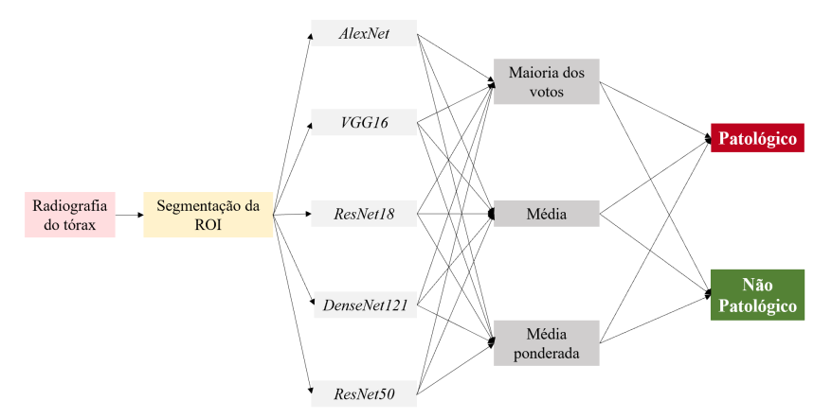
MÁRCIO NAVALHO

Slide 12
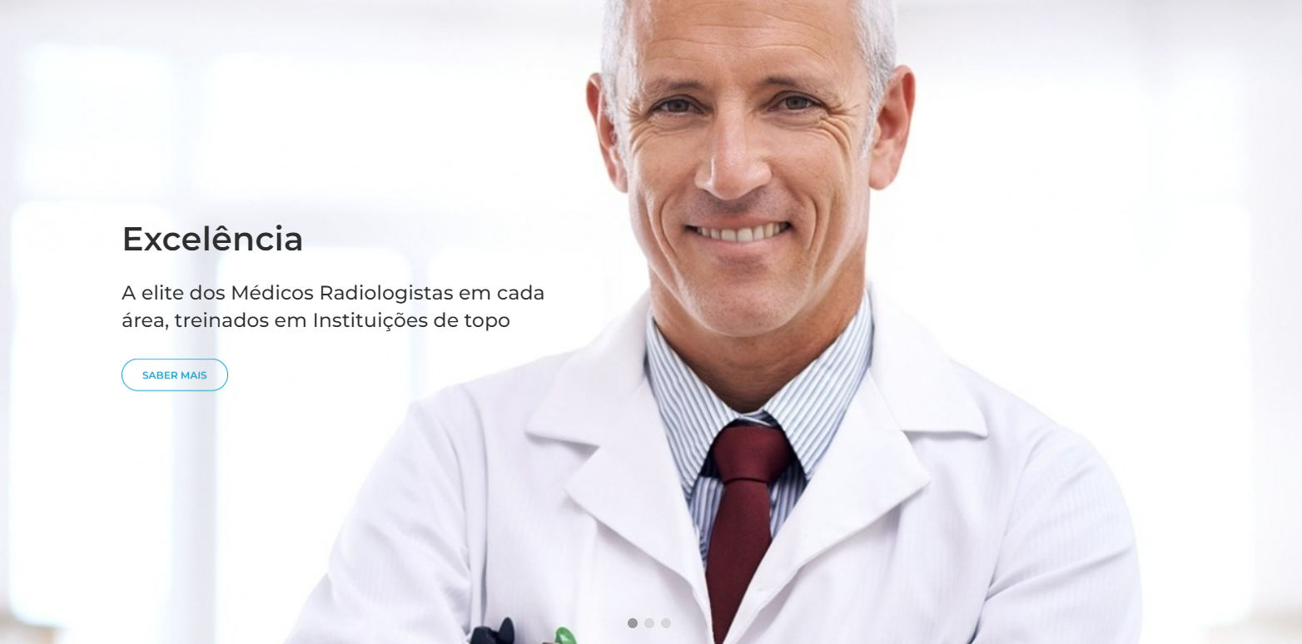
SOBRE NÓS

Slide 13
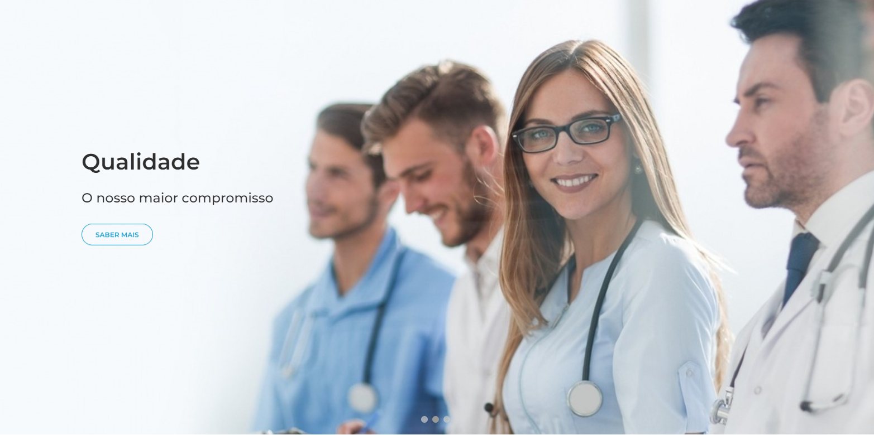
SOBRE NÓS
QUALIDADE
Médicos de renome Internacional a trabalhar para a sua Clínica

Slide 14
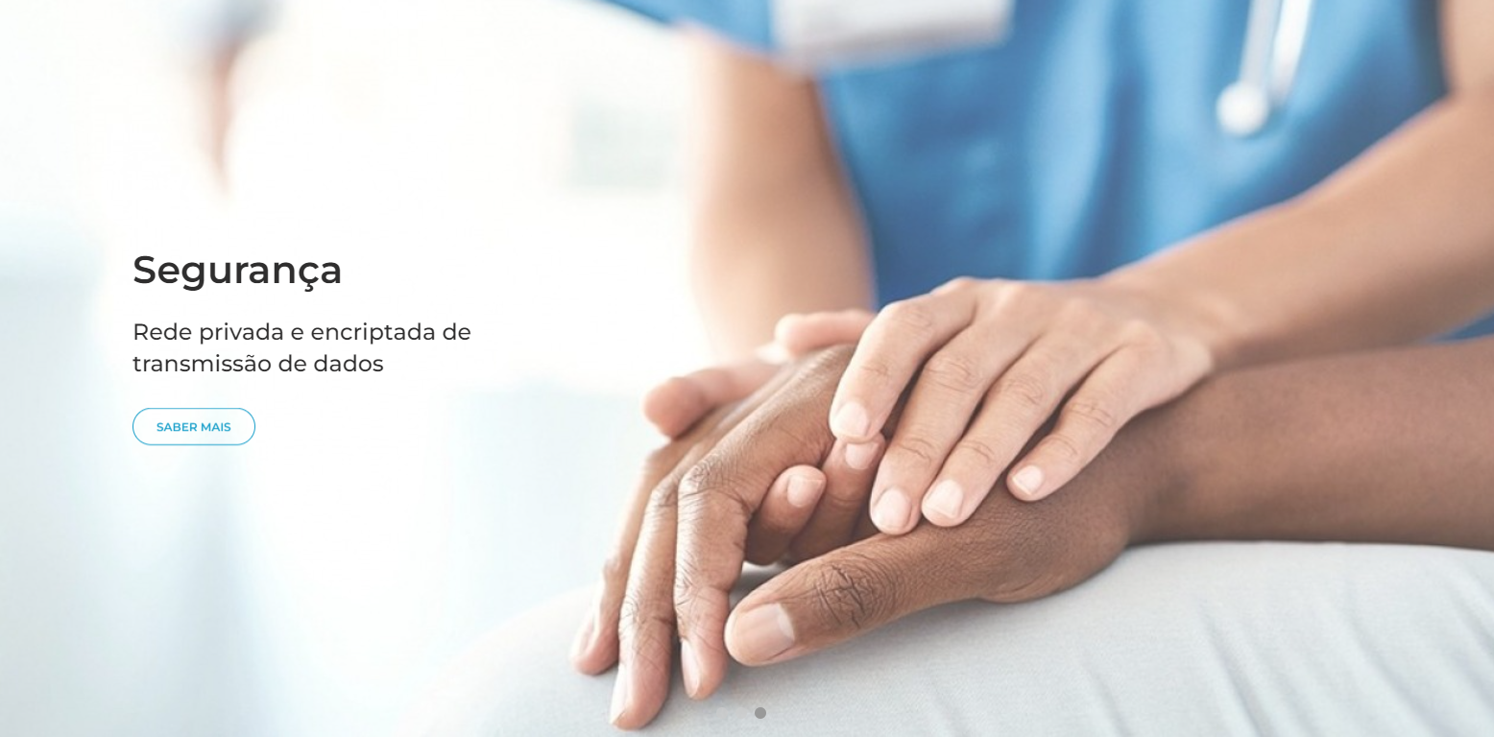
SOBRE NÓS
QUALIDADE
Médicos de renome Internacional a trabalhar para a sua Clínica

Slide 15
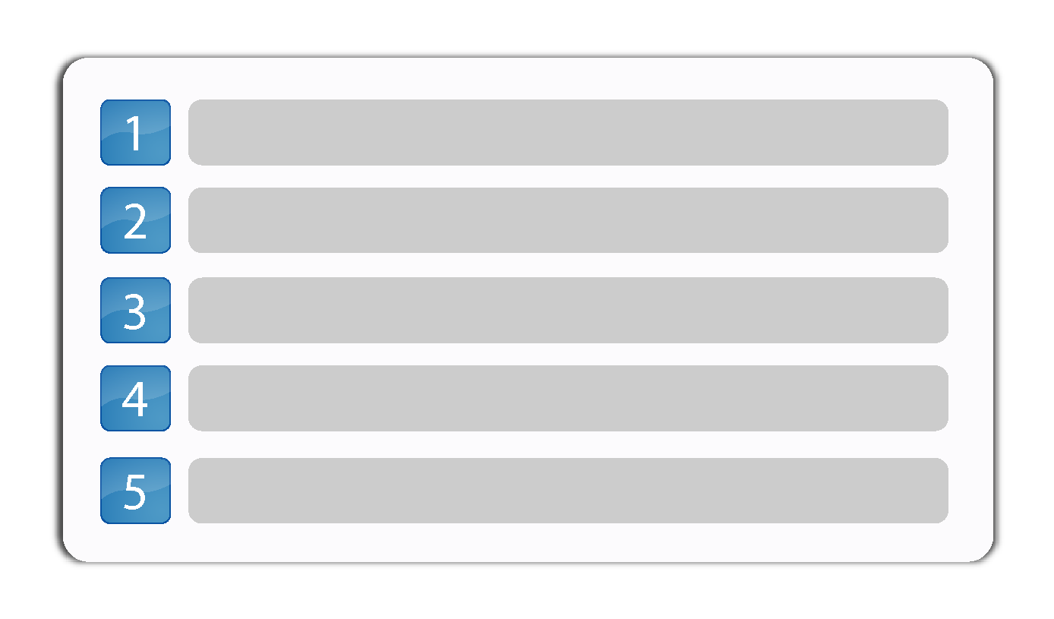
FORNECEMOS
Intervenção por especialistas de topo
Análise sub-especializada de todos os exames
Necessidades ocasionais ou permanentes
Cobertura diurna e nocturna
Âmbito Internacional

Slide 16

SOBRE NÓS
CUSTOS CONTROLADOS
Despesa com a montagem da plataforma informática fica completamente do nosso lado
Não existe qualquer pagamento inicial
Não existem quaisquer custos fixos ou um mínimo de exames obrigatório
Temos simplesmente um preço por relatório
São faturados apenas os relatórios efectivados

Slide 17
PROJEÇÃO FINANCEIRA

Slide 18

www.centrodetelemedicina.com

Slide 19
Welcome to our Presentation
Birmingham, October 2013

